Slide 1
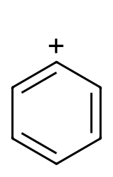
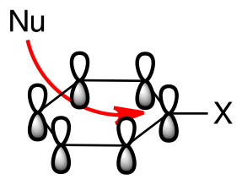
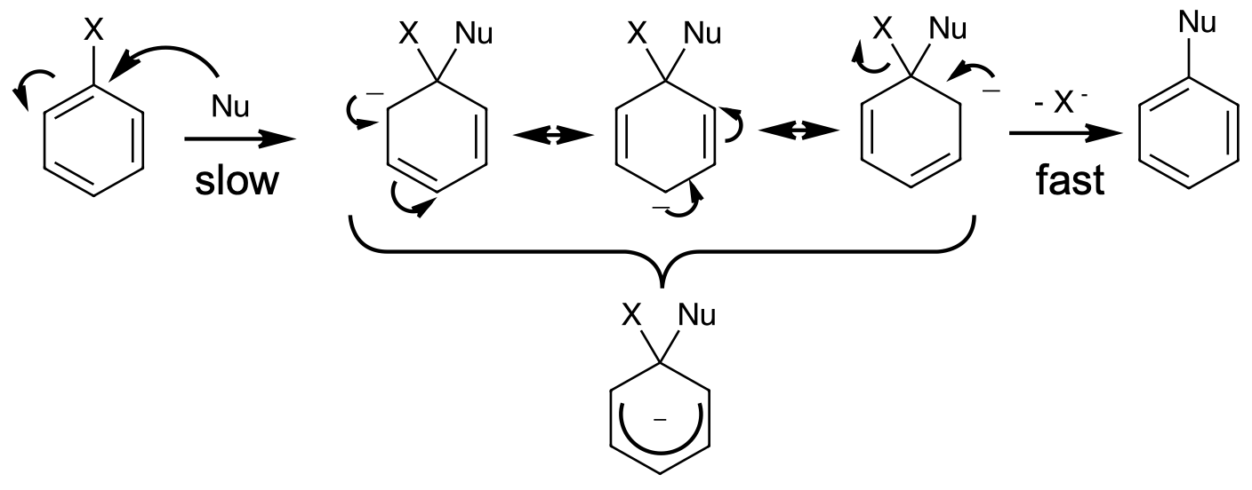
Nucleophilic Aromatic Substitution
S_{N}2
S_{N}1
Backside attack is impossible
Very unstable sp² carbocation
S_{N}Ar
Questa reazione avviene se nell’anello aromatico, in posizione orto o para rispetto all’alogeno, è presente un forte gruppo elettron-attrattore, gruppo attivante.

Slide 2
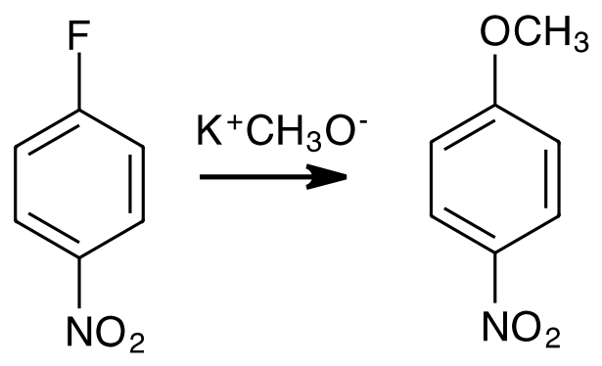
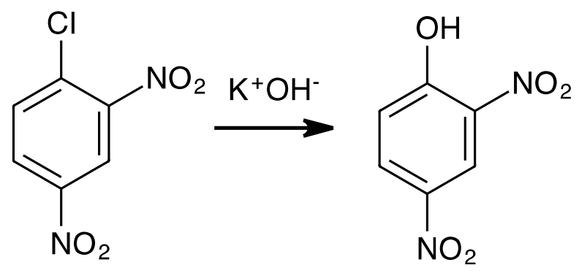
Nucleophilic Aromatic Substitutions
Aromatic compounds are electron rich.
They react only when strong –R substituents are present.
The order of reactivity is F>Cl>Br>I (per la stabilizzazione dell’intermedio)

Slide 3
Sostituzione Nucleofila Aromatica
stabilizzazione per
effetto induttivo
stabilizzazione per
effetto di risonanza
intermedio Meisenheimer
Un gruppo attivante per S_{N}Ar deve avere effetto –I e –R, diversamente dalle S_{E}Ar

Slide 4
Sintesi del fenolo
Processo industriale di Dow Chemical Company, 1928
C1 marcato con ¹⁴C
meccanismo:

